Slide 1

Перспективы венгерской статистики
Арон Кинчеш, доктор наук Президент Центрального статистического управления Венгрии

Slide 2
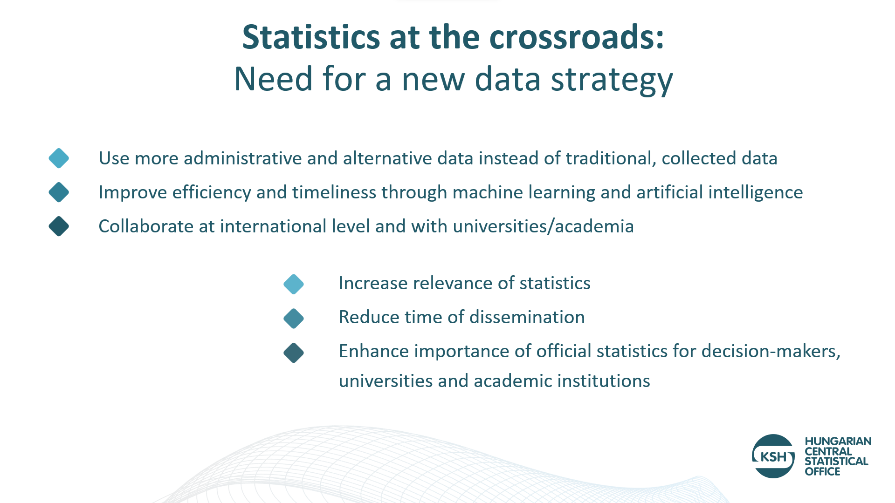
Статистика на перепутье:
Необходимость новой стратегии работы с данными
Большее использование административных и альтернативных данных вместо традиционных, собранных данных
Повышение эффективности и своевременности с помощью машинного обучения и искусственного интеллекта
Сотрудничество на международном уровне с университетами/академическими кругами
• Использовать больше административных и альтернативных данных вместо традиционных, собранных данных• Повышать эффективность и своевременность с помощью машинного обучения и искусственного интеллекта• Сотрудничать на международном уровне с университетами/академическими кругами
Повышение актуальности статистики
Сокращение времени распространения
Повышение значимости официальной статистики для лиц, принимающих решения, университетов и академических учреждений

Slide 3
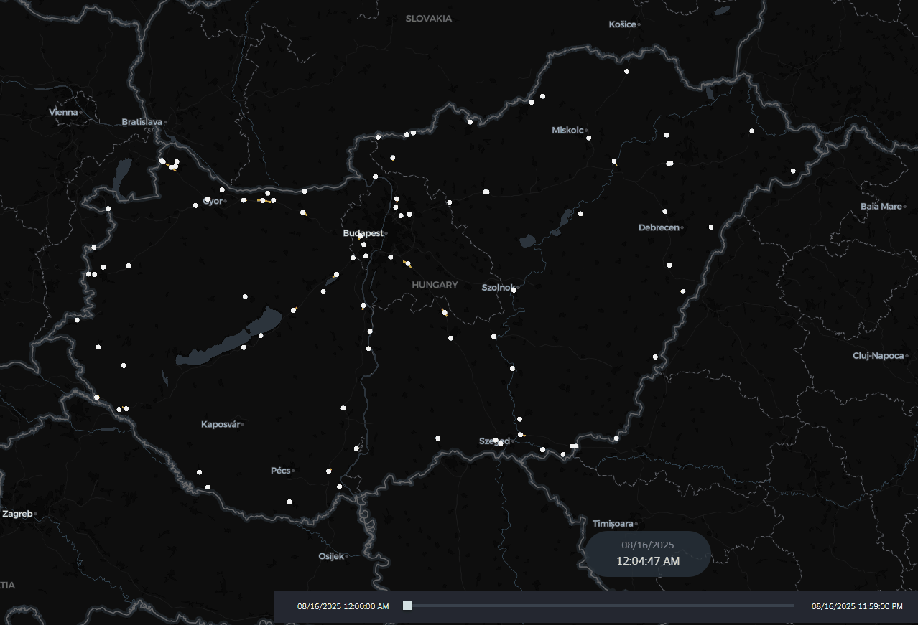
Ежедневный трафик большегрузных автомобилей

Slide 4
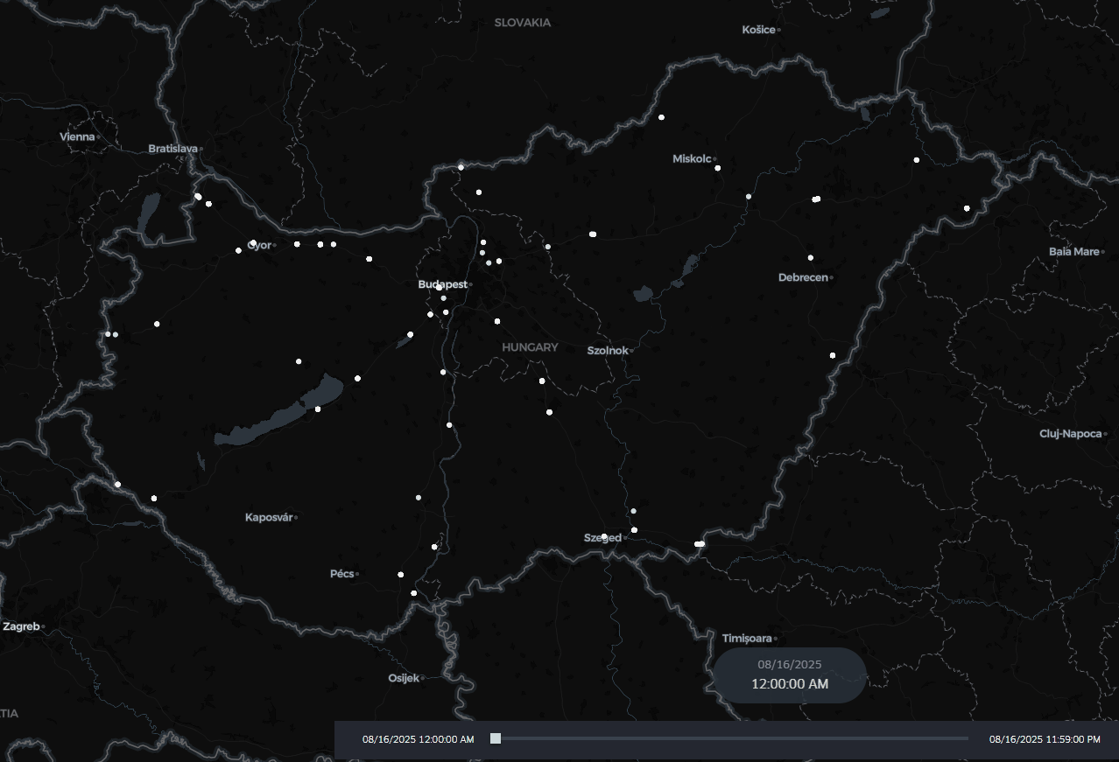
Ежедневный трафик большегрузных автомобилей из стран СНГ

Slide 5
Статистика на перепутье:
Необходимость новой стратегии работы с данными
Большее использование административных и альтернативных данных вместо традиционных, собранных данных
Повышение эффективности и своевременности с помощью машинного обучения и искусственного интеллекта
Сотрудничество на международном уровне с университетами/академическими кругами
• Использовать больше административных и альтернативных данных вместо традиционных, собранных данных• Повышать эффективность и своевременность с помощью машинного обучения и искусственного интеллекта• Сотрудничать на международном уровне с университетами/академическими кругами
Повышение актуальности статистики
Сокращение времени распространения
Повышение значимости официальной статистики для лиц, принимающих решения, университетов и академических учреждений

Slide 6
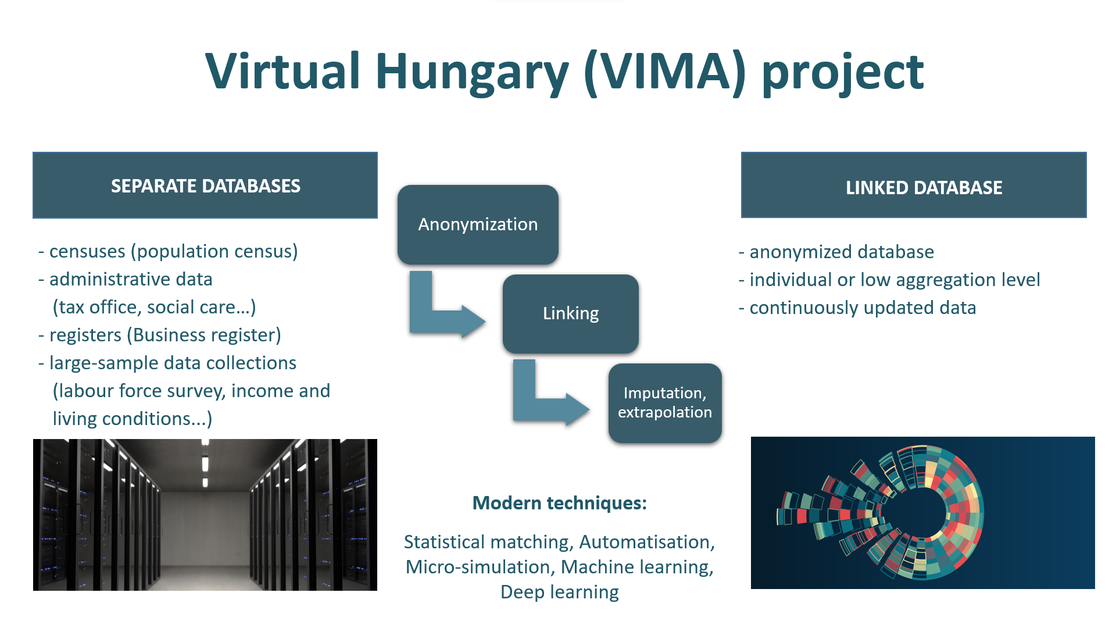
Проект Виртуальная Венгрия (VIMA)
Отдельные базы данных
Связаные базы данных
- переписи населения
- административные данные (налоговая служба, органы социального обеспечения и т. д.)
- регистры (бизнес-регистр)
- сбор данных по большим выборкам (обследования рабочей силы, доходов и условий жизни и т. д.)
Анонимизация
- анонимная база данных
индивидуальный или низкий уровень агрегации
- постоянно обновляемые данные
Связывание
Импутация
Экстраполяция
Современные методы:
Статистическое сопоставление, автоматизация, микромоделирование, машинное обучение, глубокое обучение

Slide 7


Проект Виртуальная Венгрия (VIMA)
До настоящего времени | Степень детализации | Предсказательная способность |  | Анализ сценария
Связывая базы данных, можно получить значительно больше информации, чем сумма информации, содержащейся в исходных базах данных.
HUNGARIAN
CENTRAL
STATISTICAL
OFFICE

Slide 8
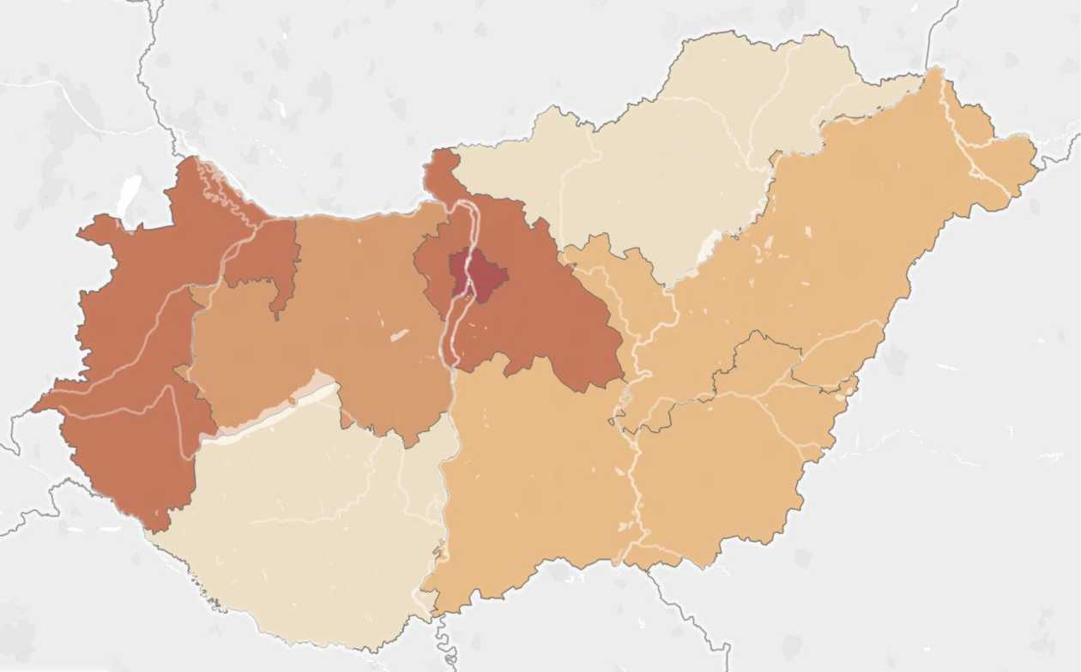

Индексы объема розничных продаж по регионам Венгрии,1 квартал 2016 г.
До 2017 года региональные данные были наиболее подробными территориальными данными по розничным продажам из-за выборочного обследования, используемого для наблюдения
HUNGARIAN
CENTRAL
STATISTICAL
OFFICE

Slide 9
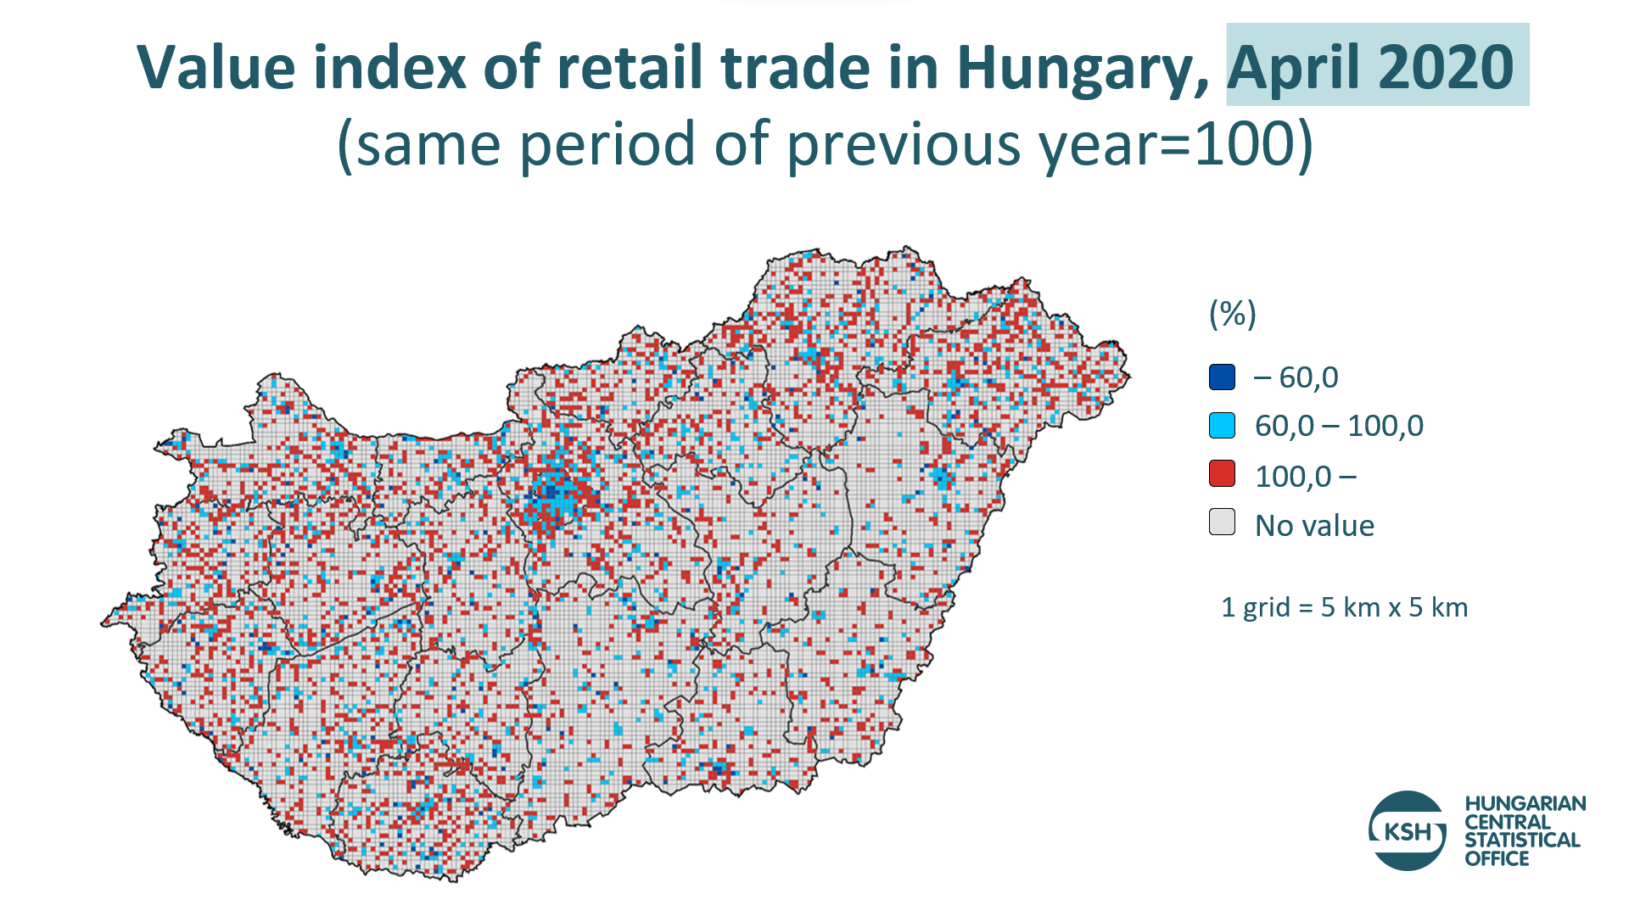
Индекс стоимости розничной торговли в Венгрии, апрель 2020 г.
(за аналогичный период предыдущего года = 100)
Нет значения
1 клетка = 5 км x 5 км

Slide 10
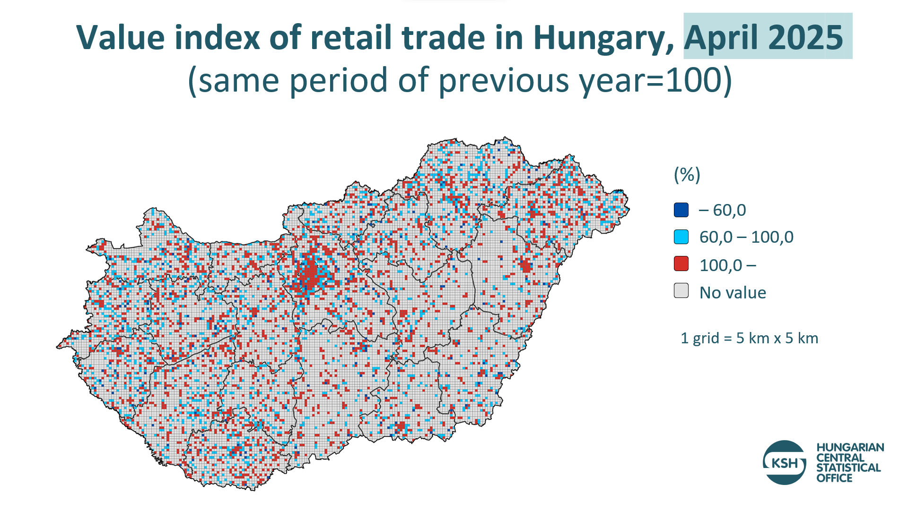
Индекс стоимости розничной торговли в Венгрии, апрель 2025 г.
(за аналогичный период предыдущего года = 100)
Нет значения
1 клетка = 5 км x 5 км

Slide 11
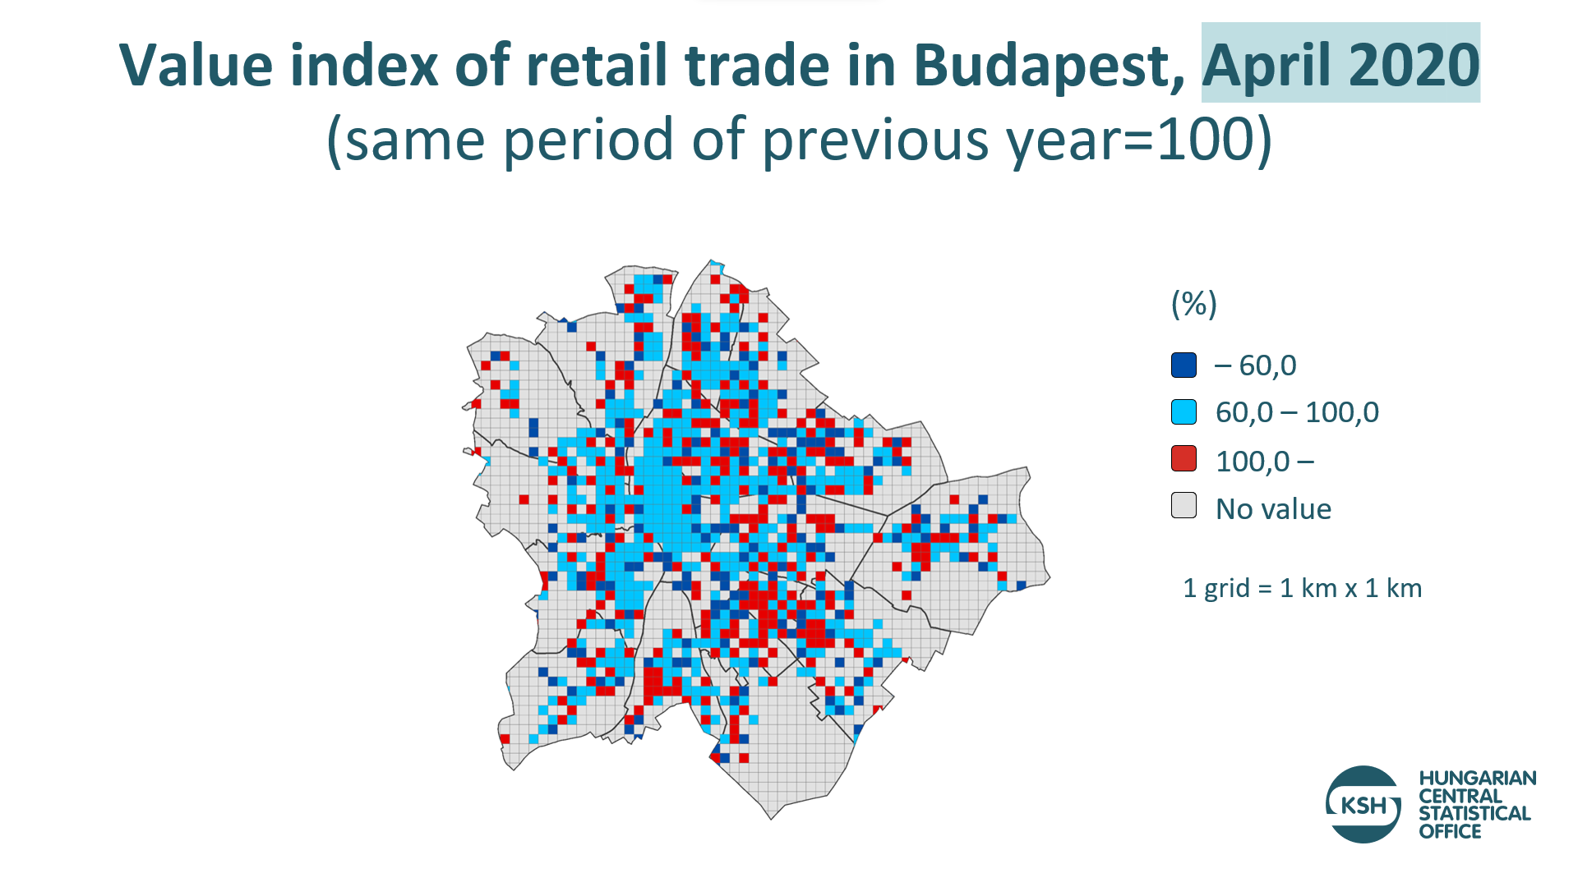
Индекс стоимости розничной торговли в Будапеште, апрель 2020 г.
(за аналогичный период предыдущего года = 100)
Нет значения
1 клетка = 5 км x 5 км

Slide 12
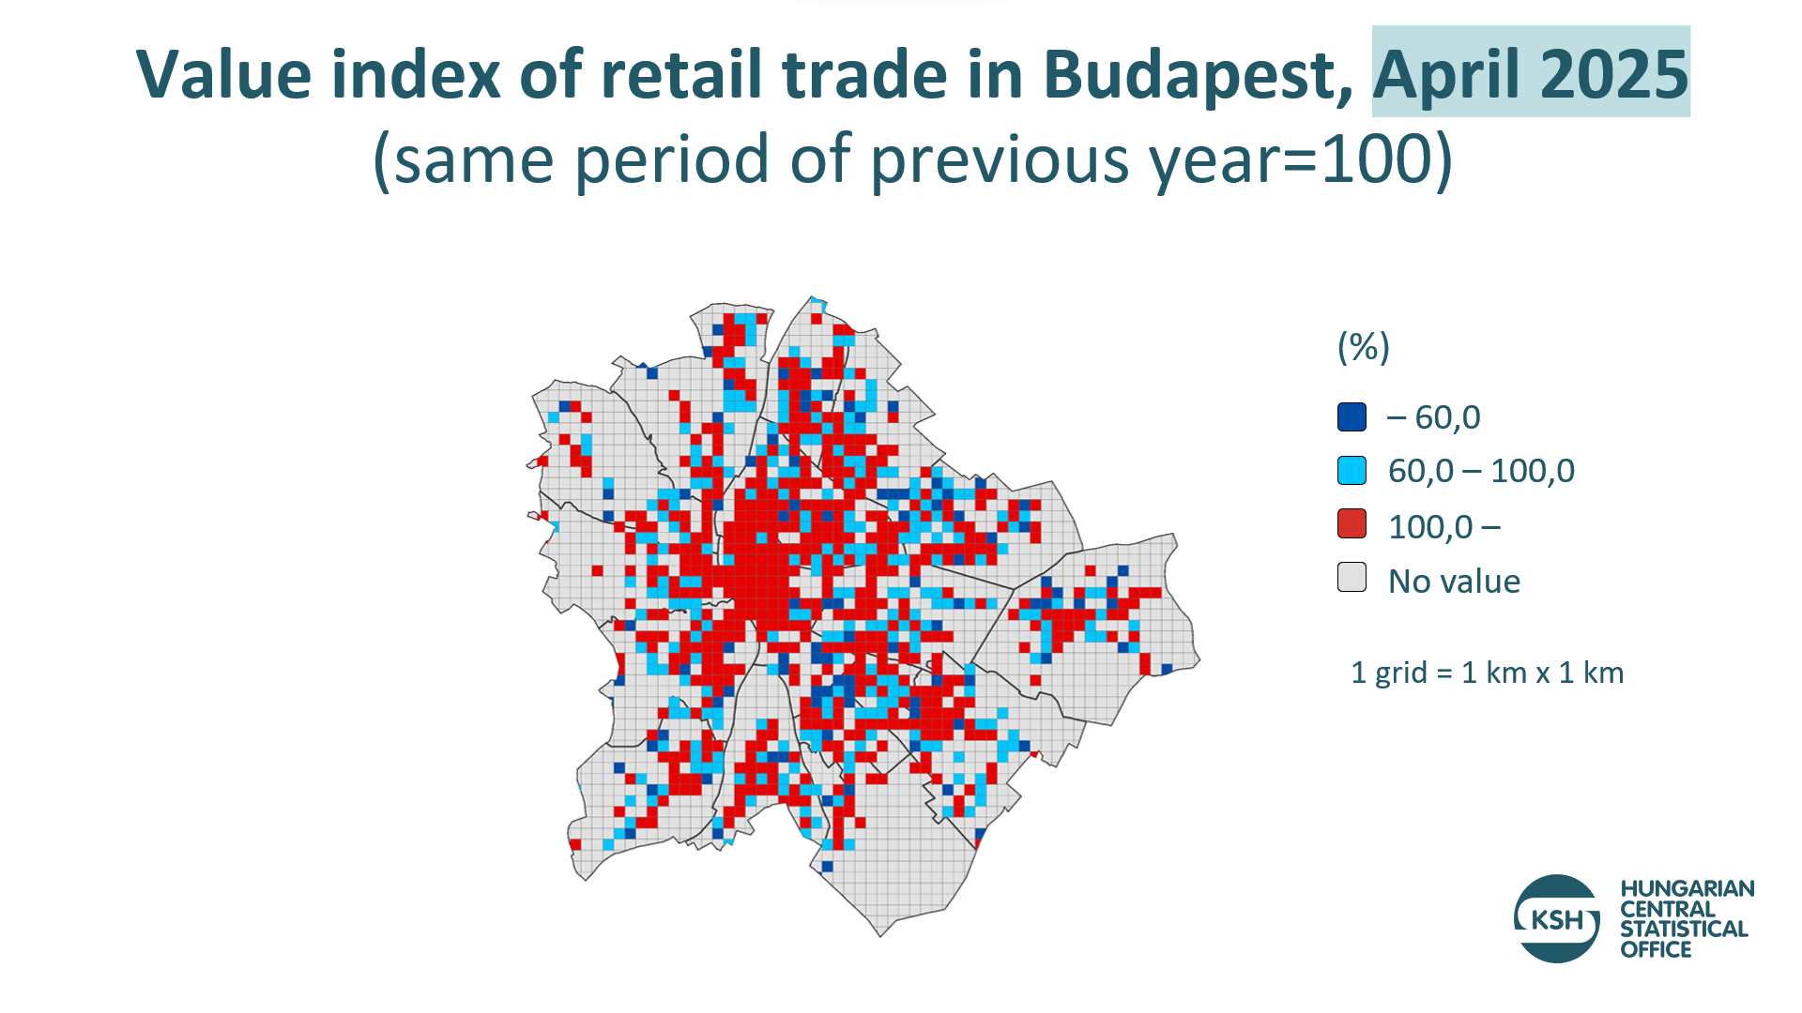
Индекс стоимости розничной торговли в Будапеште, апрель 2025 г.
(за аналогичный период предыдущего года = 100)
Нет значения
1 клетка = 5 км x 5 км

Slide 13
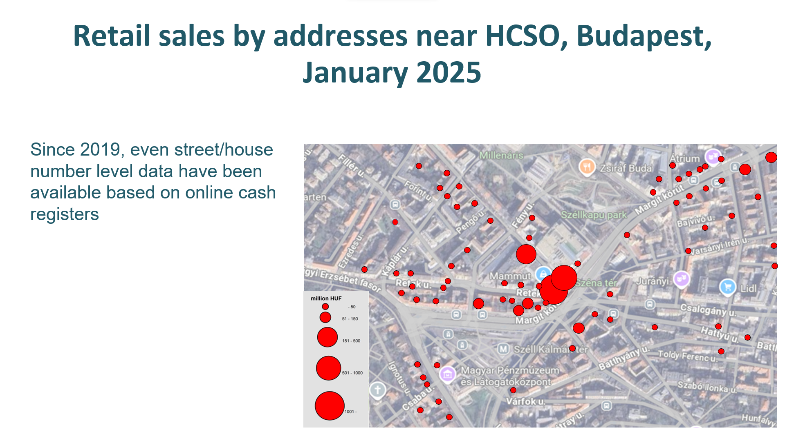
Розничные продажи по адресам, Будапешт, январь 2025 г.
С 2019 года данные даже на уровне улиц и номеров домов стали доступны на основе данных онлайн-касс.

Slide 14
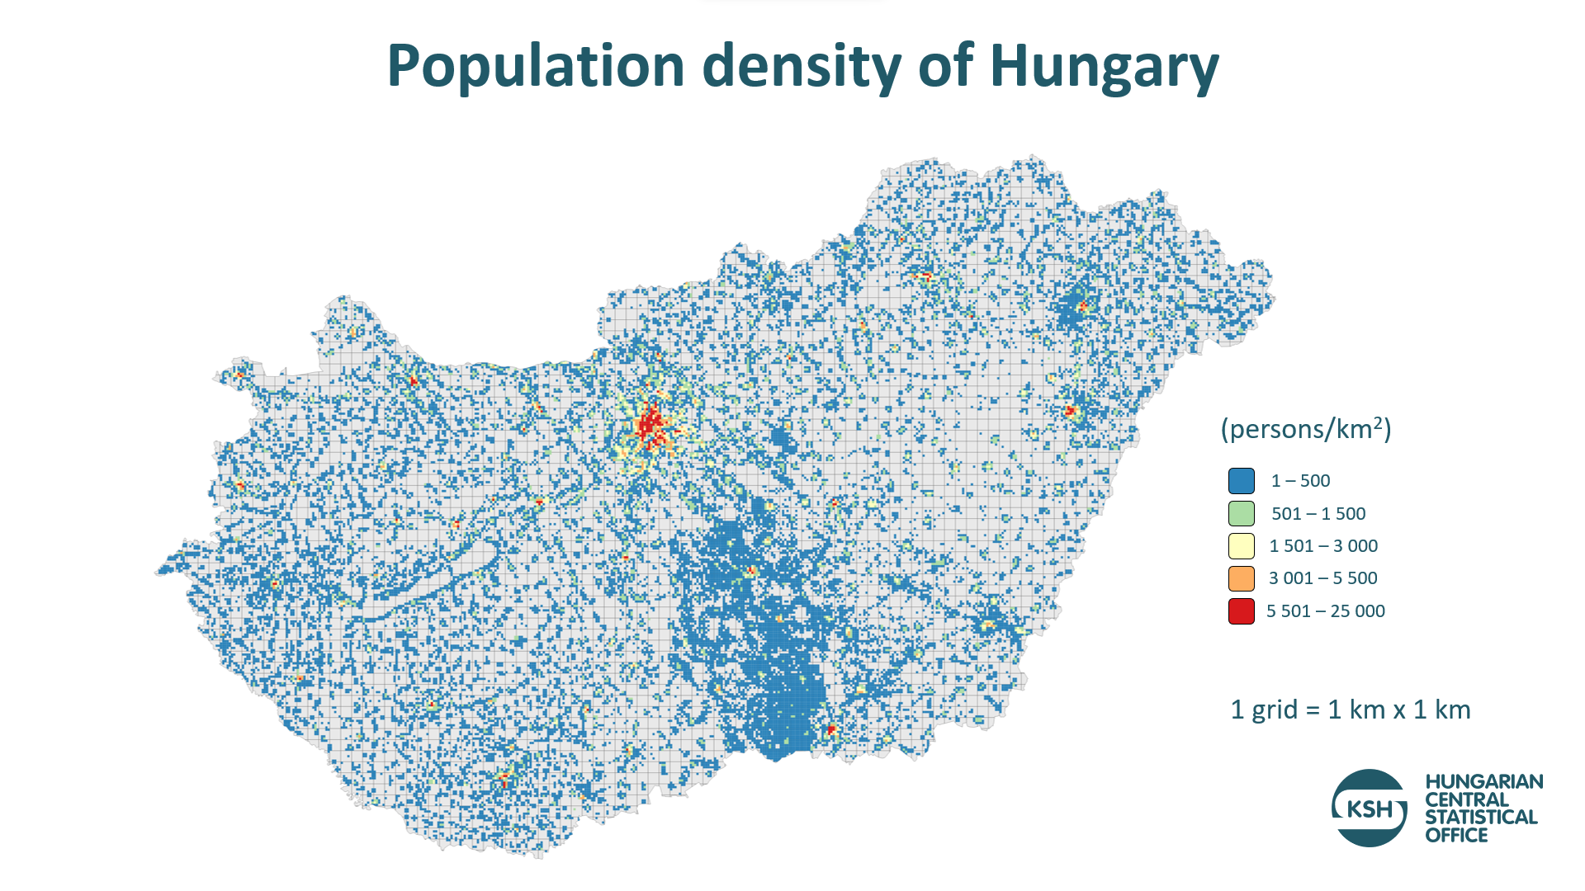
Плотность населения Венгрии
Человек/км²
1 клетка = 1 км x 1 км

Slide 15
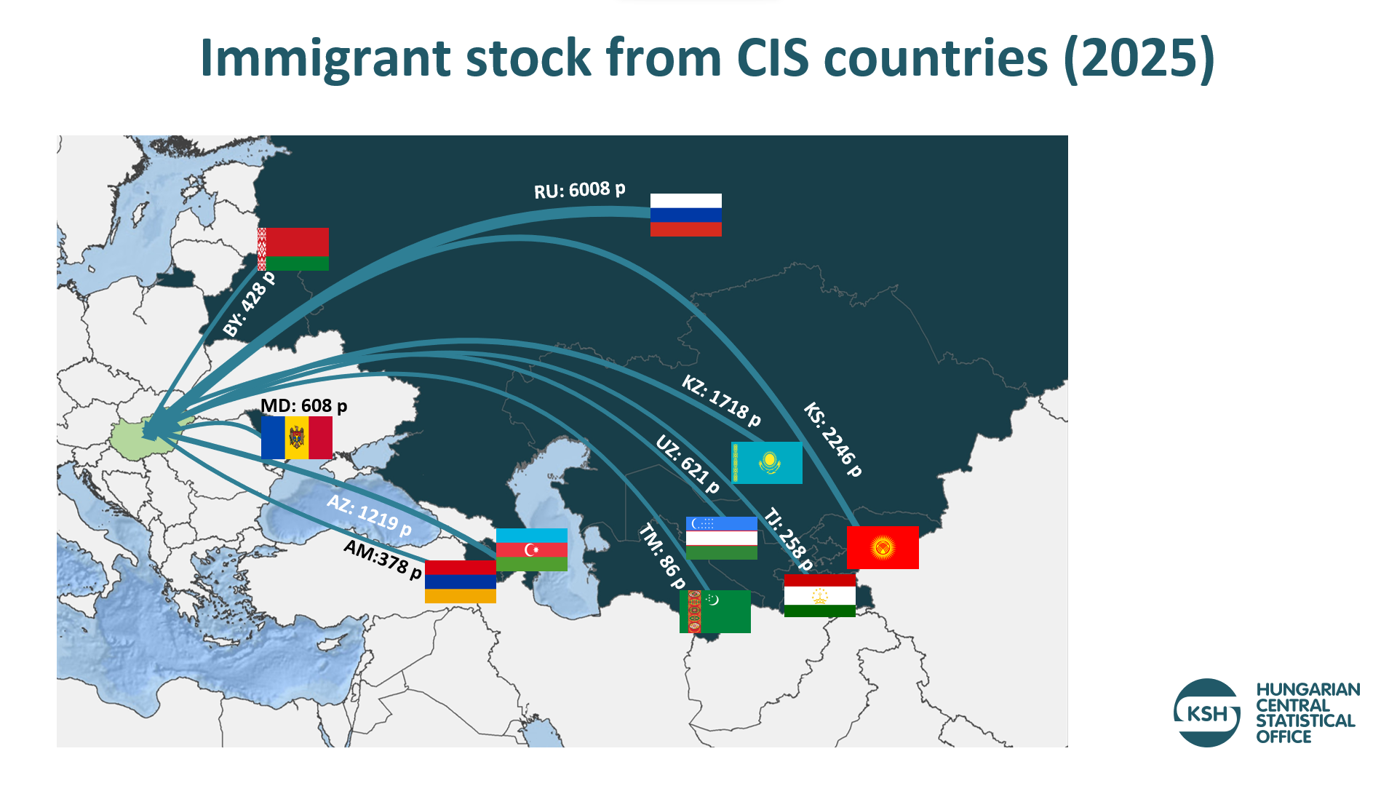
Численность иммигрантов из стран СНГ (2025 г.)

Slide 16
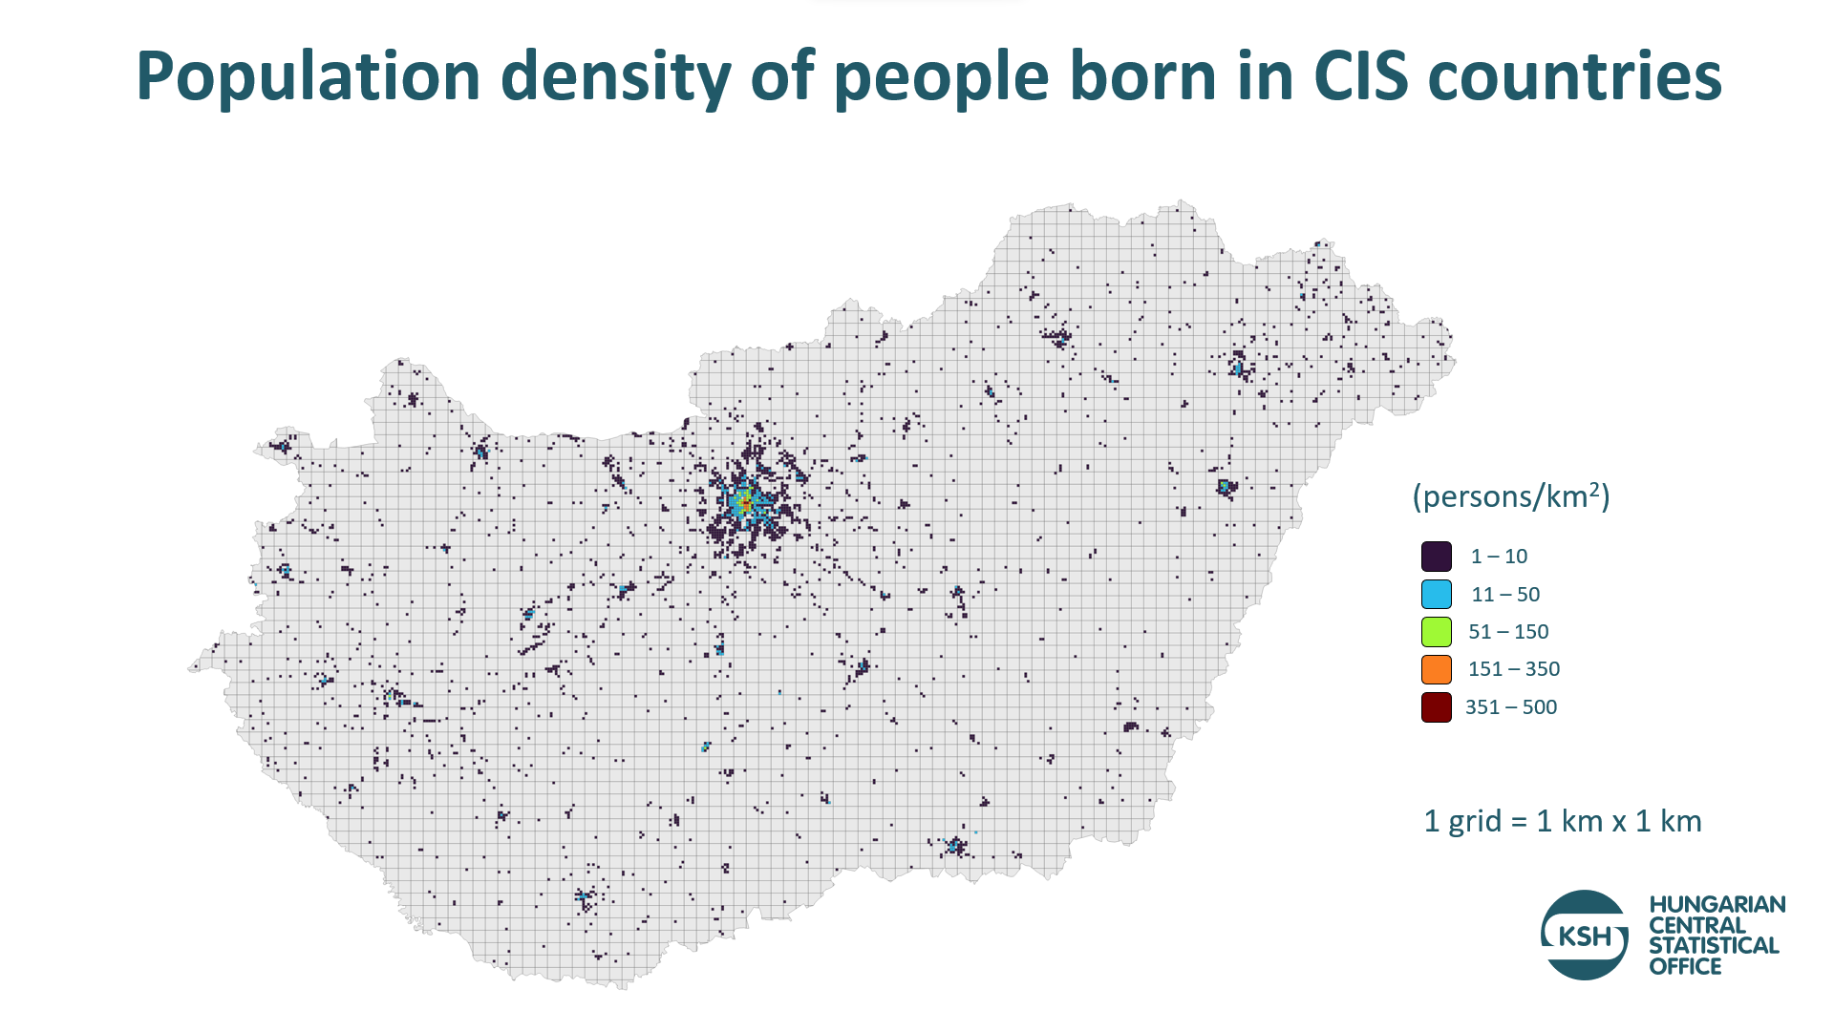
Плотность населения, родившегося в странах СНГ
Человек/км²
1 клетка = 1 км x 1 км

Slide 17
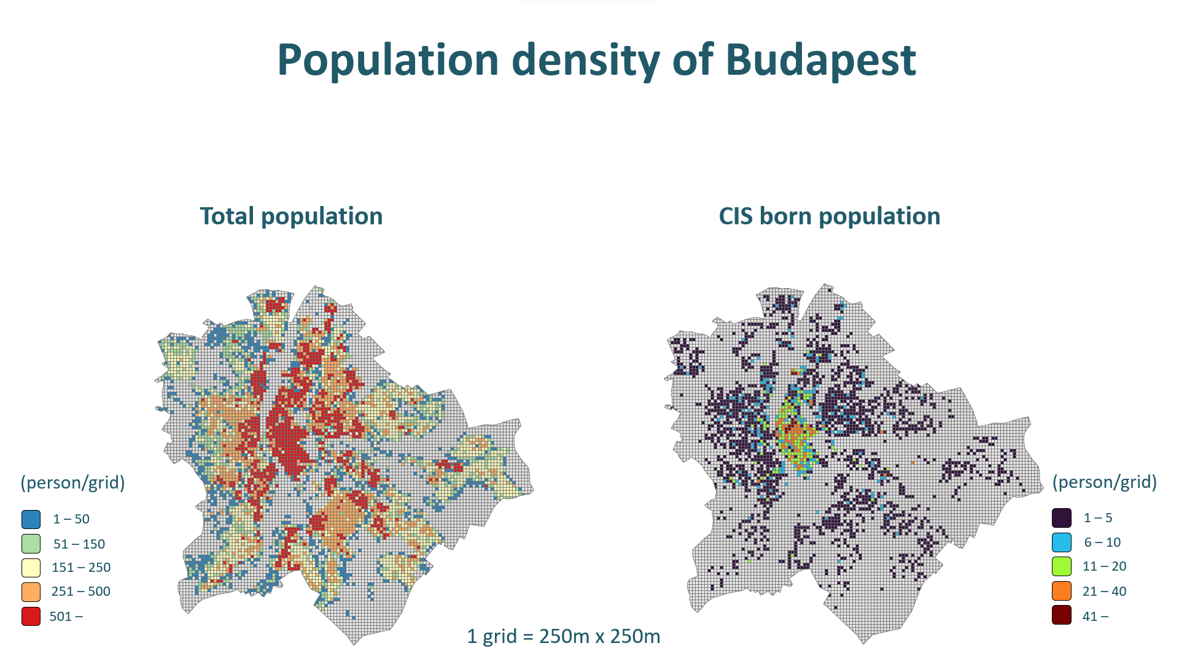
Плотность населения Будапешта
Население всего
Население, родившееся в СНГ
Человек/клетка
Человек/клетка
1 клетка = 250м x 250м

Slide 18
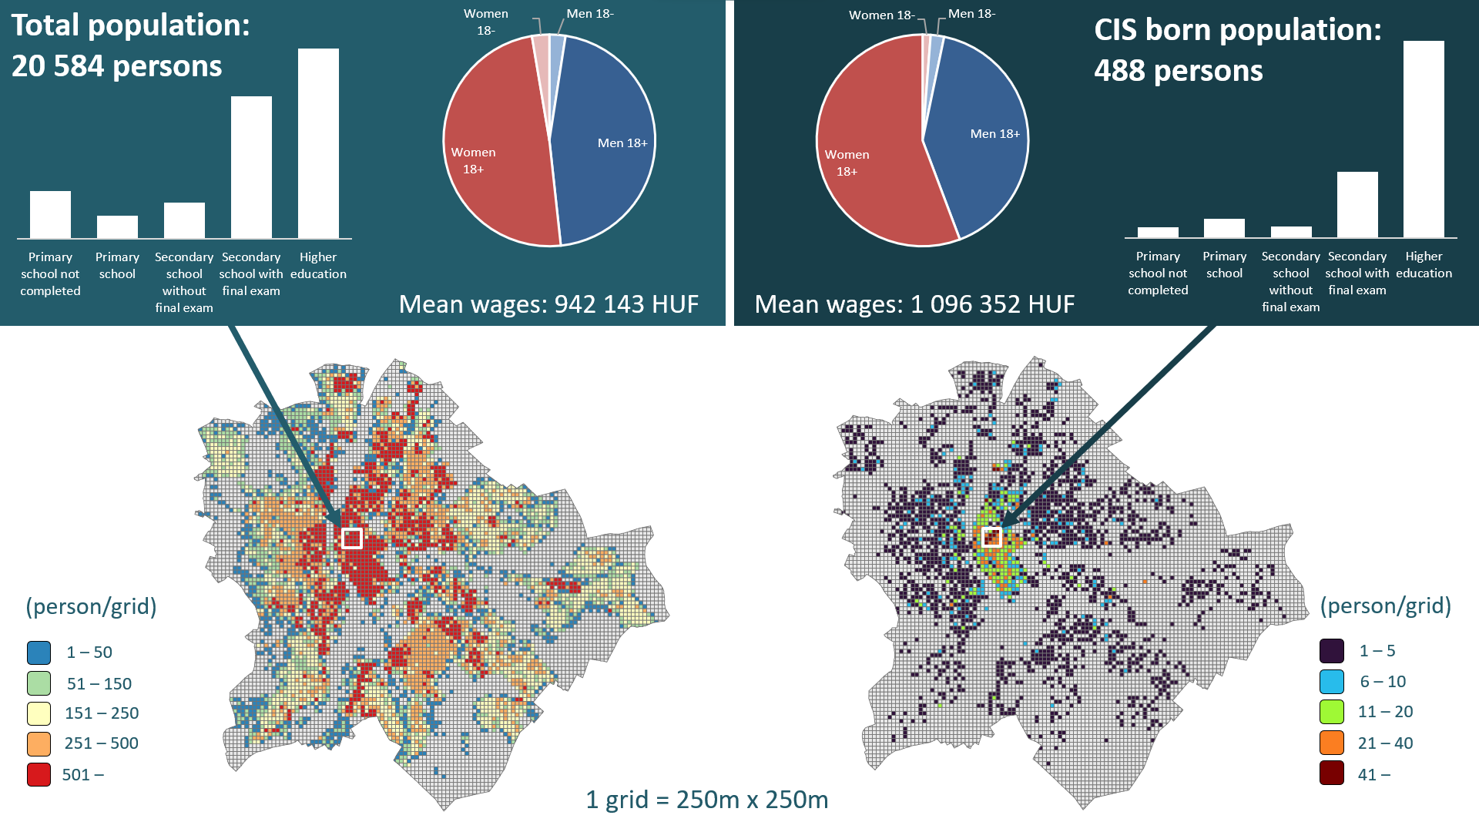
Население всего
Население, родившееся в СНГ
человек
человек
Человек/клетка
Человек/клетка
1 клетка = 250м x 250м

Slide 19
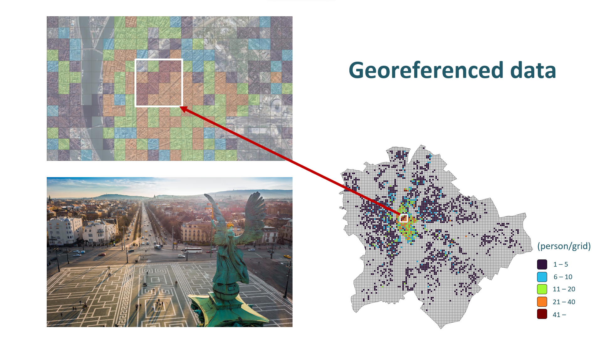
Данные с географической привязкой
Человек/клетка

Slide 20

Заключение
Преимущества альтернативных источников данных:
- Снижение административной нагрузки на предприятия
- Повышение точности официальной статистики
Эффективное управление данными:
- Детализация данных
Совместимость
Глобальная стратегия данных:
- Обеспечение доступности информации для лиц, принимающих решения в сфере политики и бизнеса, а также для академических учреждений

Slide 21


Slide 22
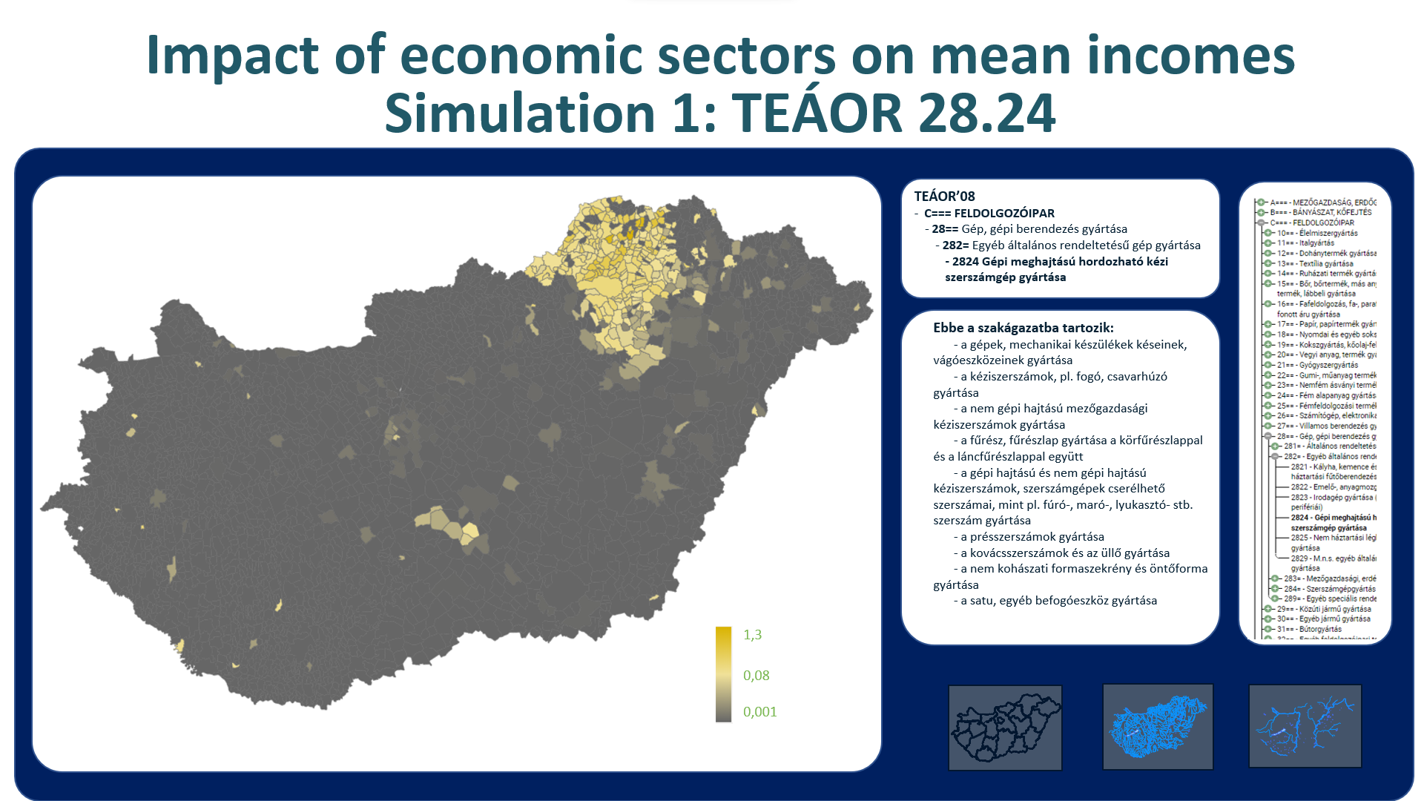
Влияние секторов экономики на средние доходы
Симуляция

Slide 23
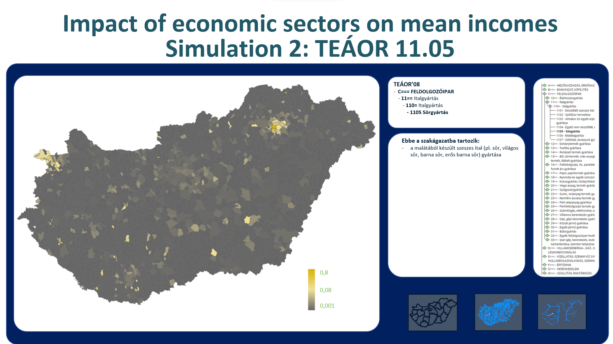
Влияние секторов экономики на средние доходы
Симуляция

